Slide 1
How do we know what happened at the Battle of Agincourt?
Session 2 PowerPoint

Slide 2
Ça va?

Slide 3

Ça va bien!

Slide 4

Comme ci comme ça

Slide 5

Ça ne va pas!

Slide 6


Slide 7
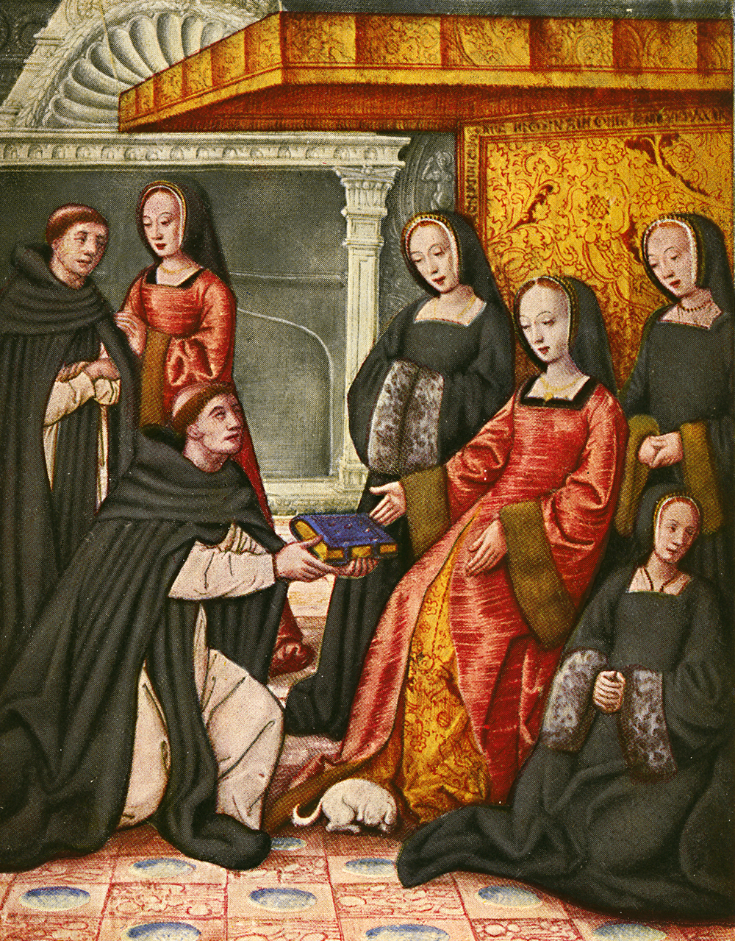
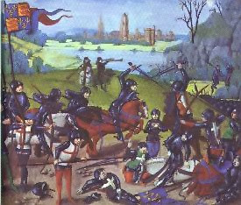
Ça va?

Slide 8
Pourquoi? Why?
Parce qu’ (because)
il a peur he is frightened
elle a peur she is frightened
il est triste he is sad
elle est triste she is sad
il est heureux he is happy
elle est heureuse she is happy
il est content he is glad
elle est contente she is glad
il est victorieux he is victorious
elle est victorieuse she is victorious

Slide 9
Cognates
Cognates are words in a different language that we recognise because they are similar to English words. What do you think these cognates might mean?
secrétaire
notaire
cour
France
détestait
Bourguignons
Anglais
poème
témoignage
femmes
bataille d’Azincourt
demande
dame
souffert
plus

Slide 10
Le livre des quatre dames
Alain Chartier était secrétaire et notaire à la cour de Charles VI de France. Il détestait les Bourguignons et les Anglais. Il a écrit ce poème entre 1416 et 1418. Le poème s’agit du témoignage de quatres femmes qui ont perdu leurs maris à la bataille d’Azincourt. Alain Chartier nous demande quelle dame en a souffert le plus? Pourquoi?

Slide 11
The book of the four ladies.
Alain Chartier was a secretary and notary at the Court of Charles VI of France. He hated the Burgundians and the English. He wrote this poem between 1416 and 1418. The poem gives the testimony of four women who lost their husbands at the Battle of Agincourt. Alain Chartier asks us which lady has suffered the most? Why?

Slide 12
Highlight the correct answer for each of the four ladies.

Slide 13
Correct answers.

